Slide 1
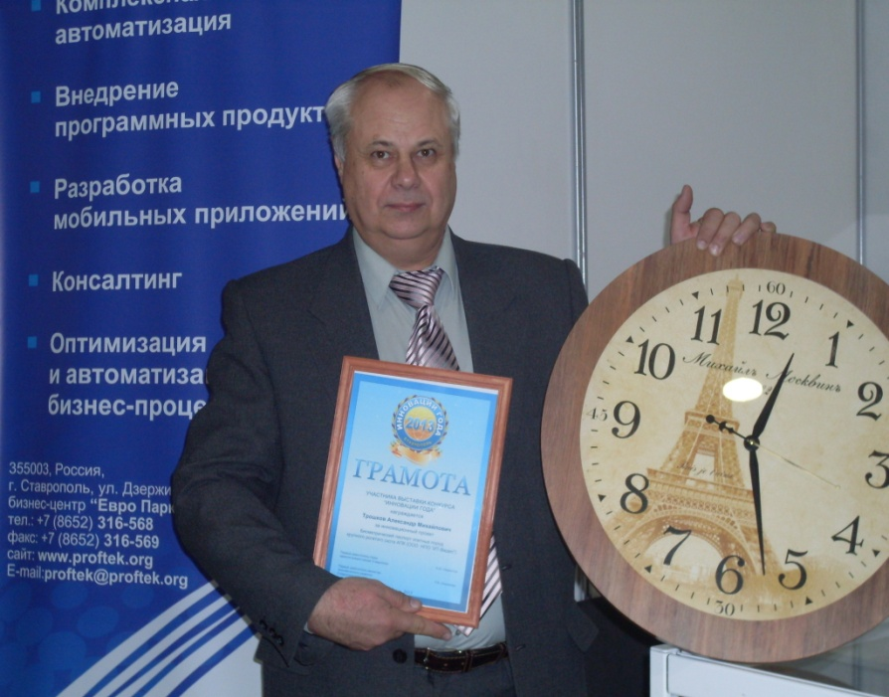
Дисциплина: ИНФОРМАЦИОННАЯ БЕЗОПАСНОСТЬ Специальность: Бизнес информатика (электронный бизнес) Профиль: Электронный бизнес
Дисциплина ведется:
На кафедре : «Информационные системы» - 5 –этаж
Занятия (лекции, ПЗ, ЛР) проводит – доцент кафедры ИС:
Кандидат технических наук , доцент
ТРОШКОВ Александр Михайлович (каб. 184а – 5 этаж)

Slide 2
Дисциплина: Информационная безопасность
Учебная дисциплина «Информационная безопасность» относится к части дисциплин по выбору образовательной программы(Б.1.Б.15)федерального государственного образовательного стандарта высшего образования (ФГОС ВО).
Для успешного освоения дисциплины должны быть сформированы компетенции указанные в рабочей программе
В результате освоения дисциплины обучающийся должен:
Знать:
основные понятия информационной безопасности,
основные уровни информационной безопасности,
основные правовые аспекты защиты информации,
каналы утечки информации и ее защиты.
Уметь:
классифицировать каналы утечки информации;
применять законы, регулирующие взаимоотношения в области защиты информационных ресурсов;
применять системную защиту информации;
оформлять руководящие документы по информационной безопасности и защиты информации.
Владеть:
- навыками использования основ знаний информационной безопасности при осуществлении производственно-хозяйственной деятельности предприятия;
- навыками применения требований законодательства в сфере защиты информации.

Slide 3
Структура и содержание дисциплины (модуля)
Данные по рабочему учебному плану: 72 час., 2 зачет.ед.
лекции -16 Лекции (1-8)
лабораторные – 32 час.
Форма контроля: Отчеты по контрольным точкам и в конце семестра- ЭКЗАМЕН
Модуль №1: Общая характеристика информационной безопасности. Угроза (утечка) информации.
Модуль № 2: Уровни информационной безопасности.
Модуль: № 3: Защита информационных ресурсов.

Slide 4
Требования
1. Конспект.
2. Все отчеты по ПЗ и ЛР.
3. Защита всех отчетностей.
4. Посещение (всех видов занятий).
5. Внешний вид.
6. Дисциплина на занятиях.
7. Допуск. Сдача экзамена

Slide 5
Учебно-методическое обеспечение дисциплины (модуля)
а) основная литература:
1. Куняев, Н. Н. Конфиденциальное делопроизводство и защищенный электронный документооборот : учебник для студентов вузов по направлениям: 032000 "Документоведение и архивоведение", 080500 "Менеджмент", 090100 "Информ. безопасность", 032001 "Документоведение и документац. обеспечение упр.", 080507 "Менеджмент орг.", 090103 "Орг. и технология защиты информации" / под общ. ред. Н. Н. Куняева. - М. : Логос, 2011. - 452 с. - (Новая университетская библиотека. Гр.). - ISBN 978-5-98704-541-1.
2. ЭБС Лань Шаньгин, В.Ф. Информационная безопасность [Электронный ресурс] : учебное пособие. — Электрон. дан. — М. : ДМК Пресс, 2014. — 702 с.
3. ЭБС Лань Бирюков, А.А. Информационная безопасность: защита и нападение. [Электронный ресурс] : учебник. — Электрон. дан. — М. : ДМК Пресс, 2012. — 474 с.

Slide 6
Информационная безопасность
Лекция 1
ТЕМА: ПОНЯТИЕ ИНФОРМАЦИОННОЙ БЕЗОПАСНОСТИ. ОСНОВНЫЕ СОСТАВЛЯЮЩИЕ. ВАЖНОСТЬ ПРОБЛЕМЫ»
1. Конфиденциальность информации.
2. Целостность информации.
3. Доступность информации.
4. Понятие информационной безопасности.
5.Основные составляющие информационной безопасности

Slide 7
Понятие информационной безопасности
Под информационной безопасностью понимается защищенность информации и поддерживающей инфраструктуры от случайных или преднамеренных воздействий естественного или искусственного характера, которые могут нанести неприемлемый ущерб субъектам информационных отношений, в том числе владельцам и пользователям информации и поддерживающей инфраструктуры.
Защита информации – комплекс мероприятий, направленных на обеспечение информационной безопасности.

Slide 8
Проблемы информационной безопасности
Информационная безопасность является одним из важнейших аспектов интегральной безопасности.
Иллюстрациями являются следующие факты:
В Доктрине информационной безопасности РФ защита от НСД к информационным ресурсам, обеспечение безопасности информационных и телекоммуникационных систем выделены в качестве важных составляющих национальных интересов;
В период 2018-2020 гг. были предприняты почти 500 попыток проникновения в компьютерную сеть ЦБ РФ. В 2020 году было похищено 250 миллиардов рублей.
По сведениям ФБР ущерб от компьютерных преступлений в США в 2021 г. составил 136 миллиардов долларов.

Slide 9
Проблемы информационной безопасности
По данным отчета «Компьютерная преступность и безопасность – 2021: проблемы и тенденции»
32% респондентов – обращались в правоохранительные органы по поводу компьютерных преступлений
30% респондентов – сообщили, что их ИС были взломаны злоумышленниками;
57% - подверглись атакам через Интернет;
55% - отметили случаи нарушений ИБ со стороны собственных сотрудников;
33 % - не смогли ответить не вопрос «были ли взломаны Ваши веб-серверы и системы электронной коммерции?».

Slide 10
Проблемы информационной безопасности
Глобальное исследование по информационной безопасности 2021 г., проведенное консалтинговой фирмой Ernst&Young выявило следующие основные аспекты:
Лишь 20% опрошенных убеждены в том, что их организации рассматривают вопросы информационной безопасности на уровне высшего руководства;
По мнению респондентов «недостаточная осведомленность в вопросах ИБ» является главным препятствием для создания эффективной системы ИБ. Лишь 28% отметили в качестве приоритетных задач «повышение уровня обучения сотрудников в области ИБ»;
«Неправомерные действия сотрудников при работе с ИС» были поставлены на второе место по распространенности угроз ИБ, после вирусов, «троянов» и Интернет-червей.
Менее 50% респондентов проводят обучения сотрудников в области ИБ;
Лишь 24% опрошенных считают, что их отделы ИБ заслуживают наивысшей оценки за удовлетворение бизнес потребностей своих организаций своих организаций;
Лишь 11% респондентов считают, что принятые государственными органами нормативные акты в области безопасности позволили существенно улучшить состояние их информационной безопасности.

Slide 11
Угрозы информационной безопасности
Угроза информационной безопасности (ИБ) – потенциально возможное событие, действие, процесс или явление, которое может привести к нанесению ущерба чьим-либо интересам.
Попытка реализации угрозы называется атакой.
Классификация угроз ИБ можно выполнить по нескольким критериям:
по аспекту ИБ (доступность, целостность, конфиденциальность);
по компонентам ИС, на которые угрозы нацелены (данные, программа, аппаратура, поддерживающая инфраструктура);
по способу осуществления (случайные или преднамеренные действия природного или техногенного характера);
по расположению источника угроз (внутри или вне рассматриваемой ИС).

Slide 12
Свойства информации
Вне зависимости от конкретных видов угроз информационная система должна обеспечивать базовые свойства информации и систем ее обработки:
доступность – возможность получения информации или информационной услуги за приемлемое время;
целостность – свойство актуальности и непротиворечивости информации, ее защищенность от разрушения и несанкционированного изменения;
конфиденциальность – защита от несанкционированного доступа к информации.

Slide 13
Примеры реализации угрозы нарушения конфиденциальности
Часть информации, хранящейся и обрабатываемой в ИС, должна быть сокрыта от посторонних. Передача данной информации может нанести ущерб как организации, так и самой информационной системе.
Конфиденциальная информация может быть разделена на предметную и служебную. Служебная информация (например, пароли пользователей) не относится к определенной предметной области, однако ее раскрытие может привести к несанкционированному доступу ко всей информации.
Предметная информация содержит информацию, раскрытие которой может привести к ущербу (экономическому, моральному) организации или лица.
Средствами атаки могут служить различные технические средства (подслушивание разговоров, сети), другие способы (несанкционированная передача паролей доступа и т.п.).
Важный аспект – непрерывность защиты данных на всем жизненном цикле ее хранения и обработки. Пример нарушения – доступное хранение резервных копий данных.

Slide 14
Примеры реализации угрозы нарушения целостности данных
Одними из наиболее часто реализуемых угроз ИБ являются кражи и подлоги. В информационных системах несанкционированное изменение информации может привести к потерям.
Целостность информации может быть разделена на статическую и динамическую.
Примерами нарушения статической целостности являются:
ввод неверных данных;
несанкционированное изменение данных;
изменение программного модуля вирусом;
Примеры нарушения динамической целостности:
нарушение атомарности транзакций;
дублирование данных;
внесение дополнительных пакетов в сетевой трафик.

Slide 15
Вредоносное программное обеспечение
Одним из способов проведения атаки является внедрение в системы вредоносного ПО. Данный вид программного обеспечения используется злоумышленниками для:
внедрения иного вредоносного ПО;
получения контроля над атакуемой системой;
агрессивного потребления ресурсов;
изменение или разрушение программ и/или данных.
По механизму распространения различают:
вирусы – код, обладающий способностью к распространению путем внедрения в другие программы;
черви – код, способный самостоятельно вызывать распространение своих копий по ИС и их выполнение.

Slide 16
Вредоносное программное обеспечение
В ГОСТ Р 51272-99 «Защита информации. Объект информатизации. Факторы воздействующие на информацию. Общие положение» вводится следующее понятие вируса:
Программный вирус – это исполняемый или интерпретируемый программный код, обладающий свойством несанкционированного распространения и самовоспроизведения в автоматизированных системах или телекоммуникационных сетях с целью изменить или уничтожить программное обеспечение и/или данные, хранящиеся в автоматизированных системах.

Slide 17
Примеры реализации угрозы отказа в доступе
Отказ служб (отказа в доступе к ИС) относится к одним из наиболее часто реализуемых угроз ИБ. Относительно компонент ИС данный класс угроз может быть разбит на следующие типы:
отказ пользователей (нежелание, неумение работать с ИС);
внутренний отказ информационной системы (ошибки при переконфигурировании системы, отказы программного и аппаратного обеспечения, разрушение данных);
отказ поддерживающей инфраструктуры (нарушение работы систем связи, электропитания, разрушение и повреждение помещений).

Slide 18
Понятие атаки на информационную систему
Атака – любое действие или последовательность действий, использующих уязвимости информационной системы и приводящих к нарушению политики безопасности.
Механизм безопасности – программное и/или аппаратное средство, которое определяет и/или предотвращает атаку.
Сервис безопасности - сервис, который обеспечивает задаваемую политикой безопасность систем и/или передаваемых данных, либо определяет осуществление атаки. Сервис использует один или более механизмов безопасности.

Slide 19
Классификация атак
Классификация атак на информационную систему может быть выполнена по нескольким признакам:
По месту возникновения:
Локальные атаки (источником данного вида атак являются пользователи и/или программы локальной системы);
Удаленные атаки (источником атаки выступают удаленные пользователи, сервисы или приложения);
По воздействию на информационную систему
Активные атаки (результатом воздействия которых является нарушение деятельности информационной системы);
Пассивные атаки (ориентированные на получение информации из системы, не нарушая функционирование информационной системы);

Slide 20
Классификация сетевых атак
При описании сетевых атак в общем случае используется следующее представление:
существует информационный поток от отправителя (файл, пользователь, компьютер) к получателю (файл, пользователь, компьютер):

Slide 21

Сетевые атаки
I. Пассивная атака
Пассивной называется такая атака, при которой противник не имеет возможности модифицировать передаваемые сообщения и вставлять в информационный канал между отправителем и получателем свои сообщения. Целью пассивной атаки может быть только прослушивание передаваемых сообщений и анализ трафика.

Slide 22

Сетевые атаки
Активной называется такая атака, при которой противник имеет возможность модифицировать передаваемые сообщения и вставлять свои сообщения. Различают следующие типы активных атак:
Отказ в обслуживании - DoS-атака (Denial of Service)
Отказ в обслуживании нарушает нормальное функционирование сетевых сервисов. Противник может перехватывать все сообщения, направляемые определенному адресату. Другим примером подобной атаки является создание значительного трафика, в результате чего сетевой сервис не сможет обрабатывать запросы законных клиентов.
Классическим примером такой атаки в сетях TCP/IP является SYN-атака, при которой нарушитель посылает пакеты, инициирующие установление ТСР-соединения, но не посылает пакеты, завершающие установление этого соединения.
В результате может произойти переполнение памяти на сервере, и серверу не удастся установить соединение с законными пользователями.

Slide 23

Сетевые атаки
Модификация потока данных - атака "man in the middle"
Модификация потока данных означает либо изменение содержимого пересылаемого сообщения, либо изменение порядка сообщений.

Slide 24

Сетевые атаки
Создание ложного потока (фальсификация)
Фальсификация (нарушение аутентичности) означает попытку одного субъекта выдать себя за другого

Slide 25
Подходы к обеспечению информационной безопасности
Для защиты АИС могут быть сформулированы следующие положения:
Информационная безопасность основывается на положениях и требованиях существующих законов, стандартов и нормативно-методических документов;
Информационная безопасность АИС обеспечивается комплексом программно-технических средств и поддерживающих их организационных мероприятий;
Информационная безопасность АИС должна обеспечиваться на всех этапах технологической обработки данных и во всех режимах функционирования, в том числе при проведении ремонтных и регламентных работ;

Slide 26
Подходы к обеспечению информационной безопасности
Для защиты АИС могут быть сформулированы следующие положения:
Программно-технические средства защиты не должны существенно ухудшать основные функциональные характеристики АИС;
Неотъемлемой частью работ по информационной безопасности является оценка эффективности средств защиты, осуществляемая по методике, учитывающей всю совокупность технических характеристик оцениваемого объекта, включая технические решения и практическую реализацию;
Защита АИС должна предусматривать контроль эффективности средств защиты. Этот контроль может быть периодическим или инициируемым по мере необходимости пользователем АИС.

Slide 27
Принципы обеспечения информационной безопасности
Системность;
Комплексность;
Непрерывность защиты;
Разумная достаточность;
Гибкость управления и применения;
Открытость алгоритмов и механизмом защиты;
Простота применения защитных мер и средств.

Slide 28
Системность средств защиты информации
Системность при выработке и реализации систем защиты информации предполагает определение возможных угроз информационной безопасности и выбор методов и средств, направленных на противодействие данного комплексу угроз.
Решения должны иметь системный характер, то есть включать набор мероприятий противодействующий всему комплексу угроз.

Slide 29
Комплексность систем защиты
При решение вопросов обеспечения информационной безопасности необходимо ориентироваться на весь набор средств защиты данных – программные, технические, правовые, организационные и т.д.

Slide 30
Разумная достаточность
Построение и обслуживание систем информационной безопасности требует определенных, подчас значительных, средств. Вместе с тем невозможно создание все объемлемой системы защиты.
При выборе системы защиты необходимо найти компромисс между затратами на защиту информационных объектов и возможными потерями при реализации информационных угроз.

Slide 31
Гибкость управления и применения
Угрозы информационной безопасности многогранны и заранее не определены. Для успешного противодействия необходимо наличие возможности изменения применяемых средств, оперативного включения или исключения используемых средств защиты данных, добавления новых механизмов защиты.

Slide 32
Открытость алгоритмов и механизмов защиты
Средства информационной безопасности сами могут представлять собой угрозу информационной системе или объекту. Для предотвращения такого класса угроз требуют, чтобы алгоритмы и механизмы защиты допускали независимую проверку на безопасность и следование стандартов, а также на возможность их применение в совокупности с другими средствами защиты данных.

Slide 33
Простота применения защитных мер и средств
При проектировании систем защиты информации необходимо помнить, что реализация предлагаемых мер и средств будет проводится пользователями (часто не являющихся специалистами в области ИБ).
Поэтому для повышения эффективности мер защиты необходимо, чтобы алгоритм работы с ними был понятен пользователю. Кроме того, используемые средства и механизмы информационной безопасности не должны нарушать нормальную работу пользователя с автоматизированной системой (резко снижать производительность, повышать сложность работы и т.п.).

Slide 34
Методы обеспечения ИБ
Рассмотрим пример классификации методов, используемых для обеспечения информационной безопасности:
препятствие – метод физического преграждения пути злоумышленнику к информации;
управление доступом – метод защиты с помощью регулирования использования информационных ресурсов системы;
маскировка – метод защиты информации путем ее криптографического преобразования;
регламентация – метод защиты информации, создающий условия автоматизированной обработки, при которых возможности несанкционированного доступа сводится к минимуму;
принуждение – метод защиты, при котором персонал вынужден соблюдать правила обработки, передачи и использования информации;
побуждение – метод защиты, при котором пользователь побуждается не нарушать режимы обработки, передачи и использования информации за счет соблюдения этических и моральных норм.

Slide 35
Средства защиты информационных систем
Такие средства могут быть классифицированы по следующим признакам:
технические средства – различные электрические, электронные и компьютерные устройства;
физические средства – реализуются в виде автономных устройств и систем;
программные средства – программное обеспечение, предназначенное для выполнения функций защиты информации;
криптографические средства – математические алгоритмы, обеспечивающие преобразования данных для решения задач информационной безопасности;
организационные средства – совокупность организационно-технических и организационно-правовых мероприятий;
морально-этические средства – реализуются в виде норм, сложившихся по мере распространения ЭВМ и информационных технологий;
законодательные средства – совокупность законодательных актов, регламентирующих правила пользования ИС, обработку и передачу информации.

Slide 36
Непрерывность защиты
Непрерывность защиты предполагает, что комплекс мероприятий по обеспечению информационной безопасности должен быть непрерывен во времени и пространстве.
Защита информационных объектов должна обеспечиваться и при выполнении регламентных и ремонтных работ, во время настройки и конфигурирования информационных систем и сервисов.

